Slide 1
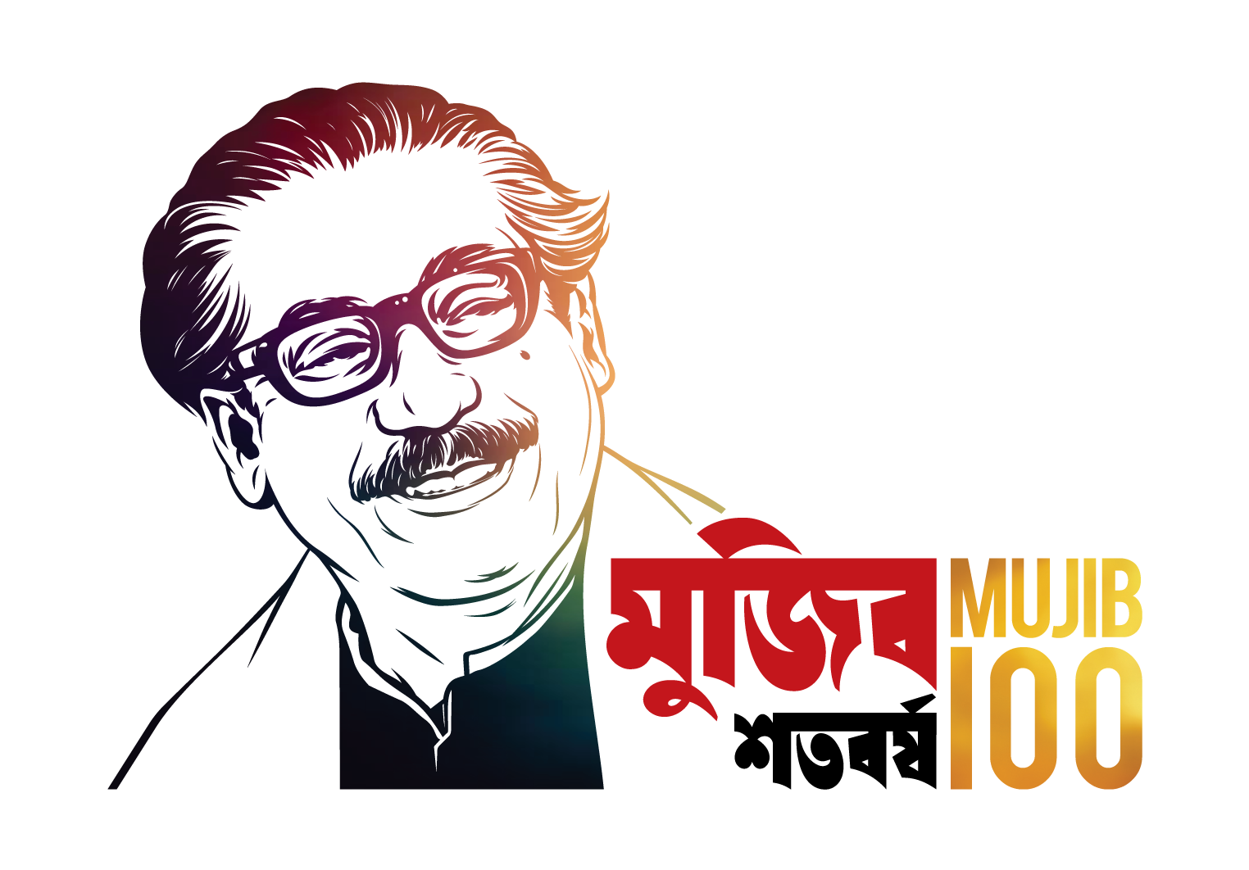
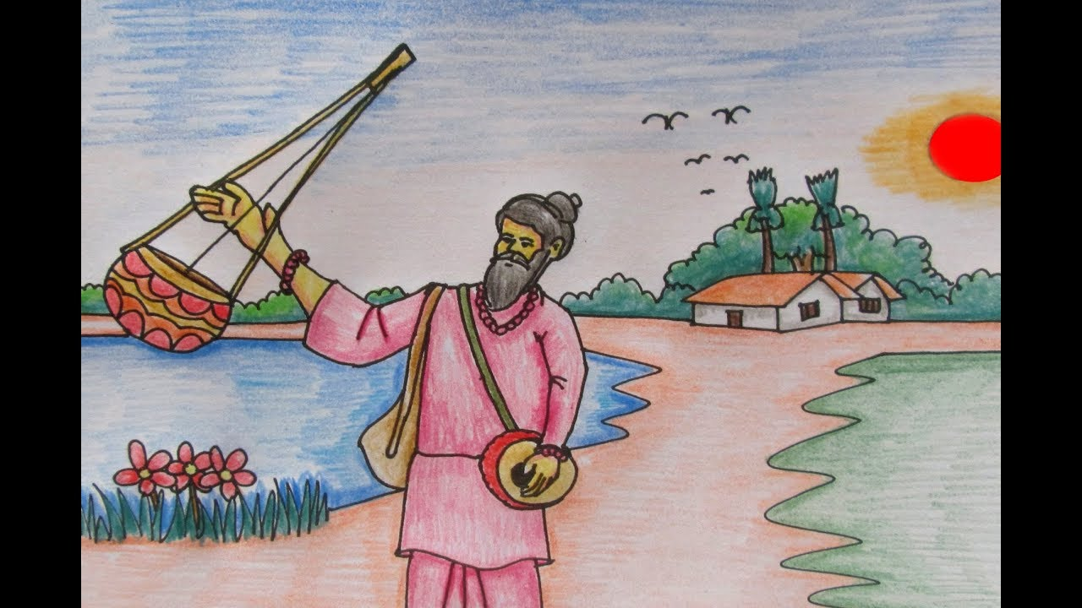
আজকের ক্লাসে সকলকে স্বাগতম

Slide 2
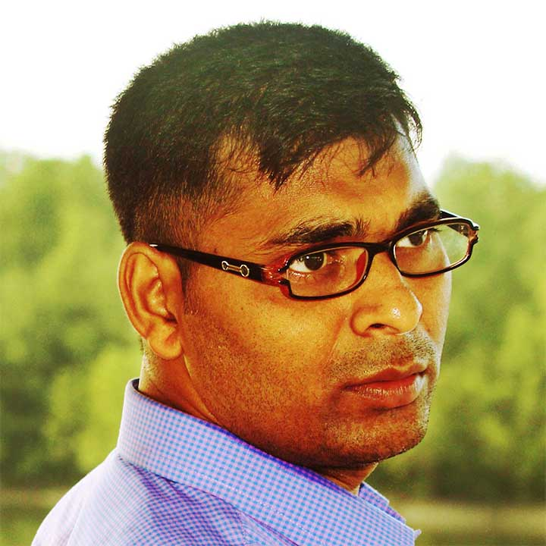
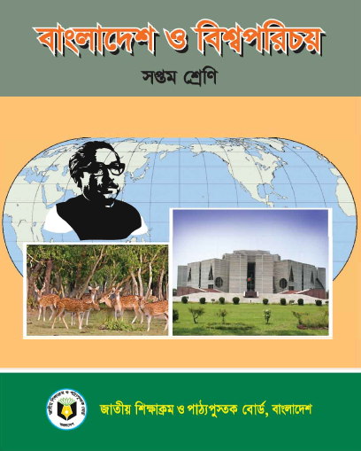
পরিচিতি
অচিন্ত্য কুমার মন্ডল
সহকারী শিক্ষক (সামাজিক বিজ্ঞান)
জোবেদা সোহরাব মডেল মাধ্যমিক বিদ্যালয়
শ্যামনগর, সাতক্ষীরা।
মোবাইলঃ ০১৭১১-০০৪৫৬৯
সপ্তম শ্রেণী
বাংলাদেশ ও বিশ্বপরিচয়
দ্বিতীয় অধ্যায়
বাংলাদেশের সংস্কৃতি ও সাংস্কৃতিক বৈচিত্র্য, গ্রাম ও শহুরে সাংস্কৃতি
৪৫ মিনিট

Slide 3
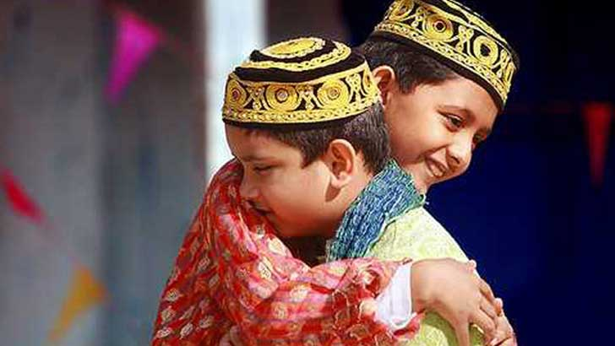
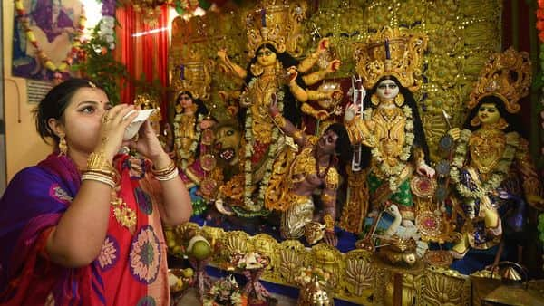
আমরা কিসের ছবি দেখতে পাচ্ছি?
ঈদের শুভেচ্ছা বিনিময়
দূর্গা উৎসব পালন

Slide 4
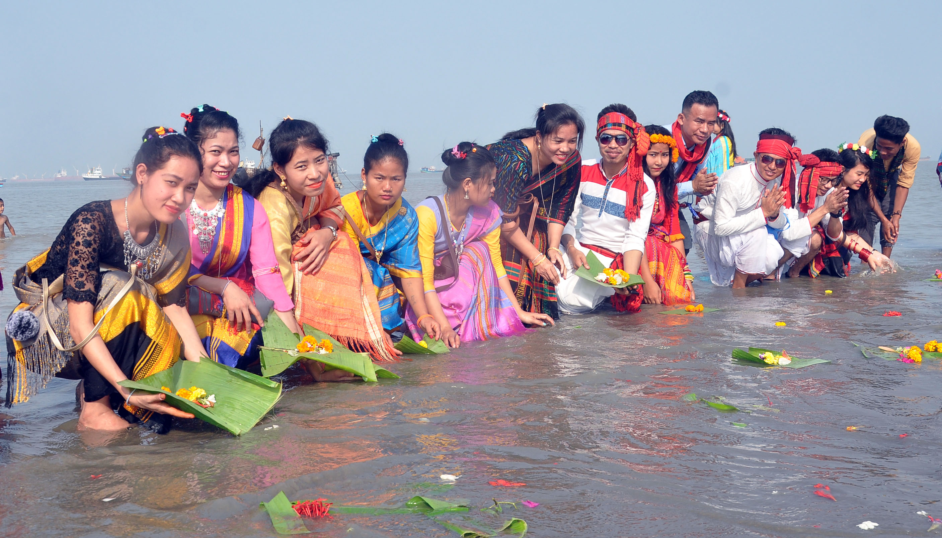
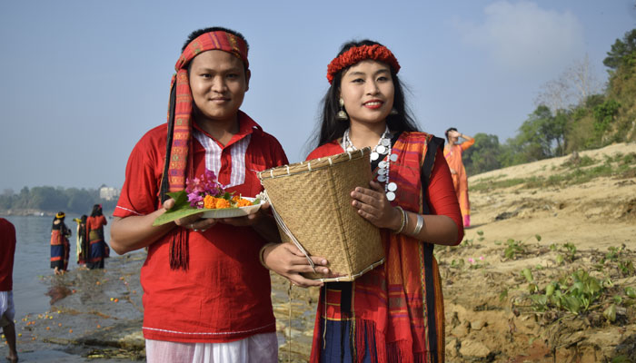
আমরা কিসের ছবি দেখতে পাচ্ছি?
জলকেলী উৎসব
উপজাতিদের পোশাক

Slide 5
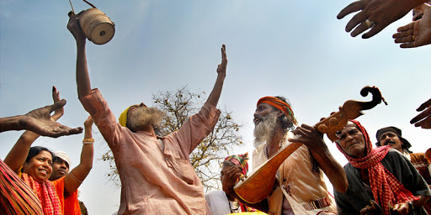
আমাদের দেখা ছবি গুলা কিসের পরিচয় বহন করে?
আমাদের আজকের বিষয়
সাংস্কৃতি, সম্প্রদায় ও এর বৈচিত্রতা
সাংস্কৃতির পরিচয় বহন করে

Slide 6
শিক্ষনফল
১
সাংস্কৃতি কাকে বলে বলতে পারবে;
২
ধর্ম, ভাষা ও সম্প্রদায়ের বিচারে বাংলাদেশের সংস্কৃতি কেমন তা ব্যাখ্যা করতে পারবে;
৩
বাংলাদেশের গ্রাম ও শহরের সংস্কৃতি বিশ্লেষণ করতে পারবে।

Slide 7
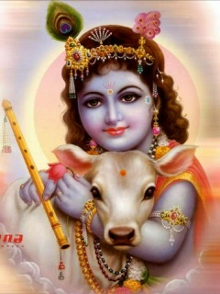
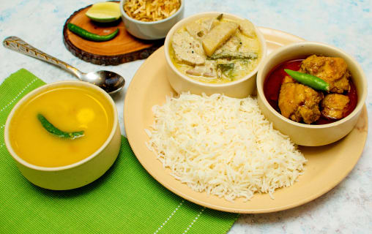
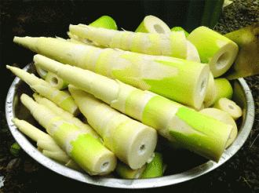
বিশ্বাসঃ
পৃথিবীর সব মানুষ এক ধর্মে বিশ্বাসী নয়। ধর্ম ব্যাক্তি ও মানুষের জীবনে বিশেষ ভূমিকা পালন করে। আগে মানুষ ছিলো প্রকৃতির পূজারী।
খাদ্যঃ
স্বাভাবিক ভাবেই বাঙালীদের খাবার অন্যদের খাবারের তুলনায় ভিন্ন। উপজাতিদের খাবারের রয়েছে নানান পার্থক্য।

Slide 8
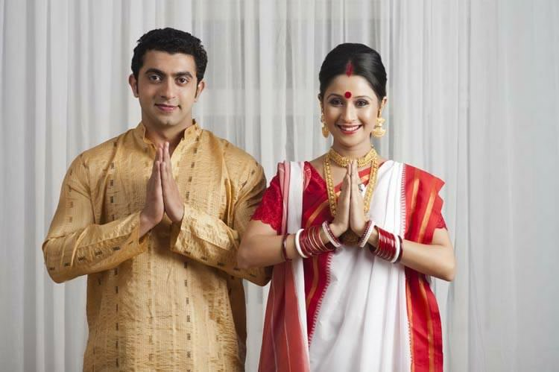
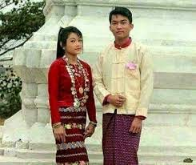
পোশাক ব্যাবহারের ভিন্নতা
আমাদের পরিবারে মা-নানিদের সময় অধিকাংশ নারীকে দেখেছি ঘরে শাড়ি পরতে দেখি । কিন্তু এখন তারা ঘরে ম্যাক্সি পরেন, বিশেষ করে শহুরে নারীরা। আগের দিনে অধিকাংশ পুরুষ আনুষ্ঠানিক পোশাক হিসেবে পাজামা-পাঞ্জাবি পরতেন। কিন্তু এখন তাদের অনেকেই শার্ট-প্যান্ট বা স্যুট-টাই পরেন।
বাংলাদেশের নারী-পুরুষের পোশাক যেমন বাঙালি সংস্কৃতির অংশ ছিল, একইভাবে উপজাতিদের পোশাক তাদের সংস্কৃতির অংশ।

Slide 9
একক কাজ
সাংস্কৃতি কি?

Slide 10
আমাদের উত্তর মিলাইঃ সংস্কৃতি
সংস্কৃতি হলো মানুষের জীবনযাপন, মূল্যবোধ, বিশ্বাস, ভাষা পদ্ধতি, যোগাযোগ এবং আচর-আচরণ, এ সবগুলোর সমষ্ঠিকে সংস্কৃতি বলা হয়। ‍যদিও সংস্কৃতি একটি জটিল ধারণা, তবে এটি সচেতনভাবে এবং অবচেতনভাবে উভয়ভাবেই আমাদের জীবনের প্রতিটি দিককেই প্রভাবিত করে।
আরো সহজভাবে সংস্কৃতির সংজ্ঞা হলো কোনও জাতি বা গোষ্ঠির চিন্তাভাবনা, আচরণগত দিকনিদর্শ, পোশাক, ভাষা, খাদ্য, ধর্ম,সংগীত, অঞ্চল বা ভূগোল ইত্যাদির সমষ্ঠি।

Slide 11
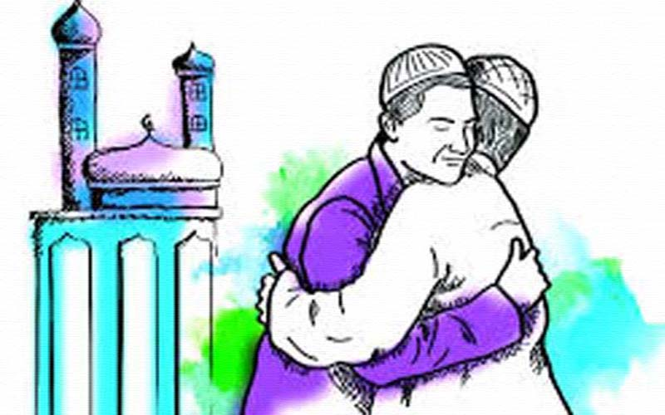
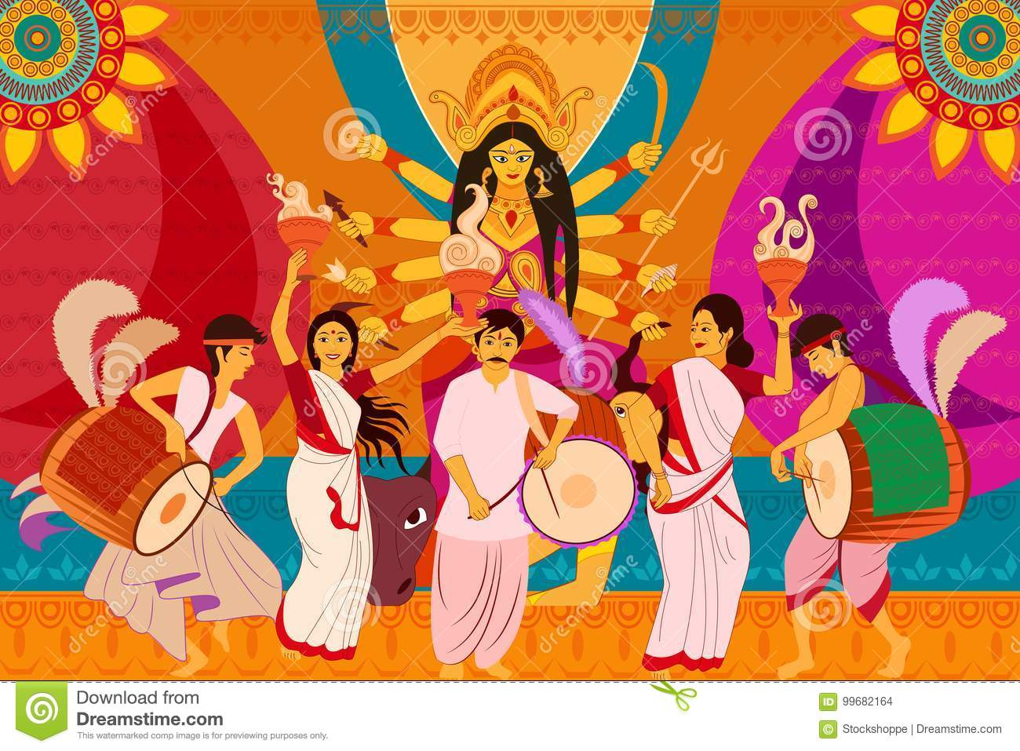
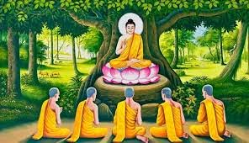
ধর্ম কিভাবে সাংস্কৃতিতে প্রভাব ফেলে?
বাঙালি সংস্কৃতি একটি আর বাঙালি ধর্ম ভিন্ন ভিন্ন। সংস্কৃতি ও ধর্মের মধ্যে সম্পর্কের আলোচনার প্রথম দিকে আমাদের এই উপমহাদেশের বিগত কয়েক শতক ধরে সংস্কৃতি পূর্ণাঙ্গ চর্চা হয়ে এসেছে। সে জন্য বাঙালী হিসাবে আমরা মুসলিম, হিন্দু, বৌদ্ধ, খৃষ্টান ছাড়াও এ দেশে অবস্থান করেই বিভিন্ন উপজাতি বিভিন্ন ধর্মের সাথে ও নিজেদের ধর্ম ও চর্চা করে আসছেন।

Slide 12
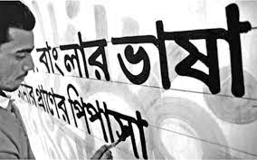
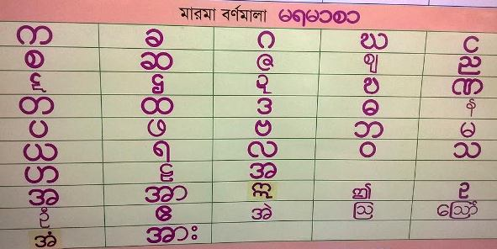
ভাষা কিভাবে সাংস্কৃতিতে প্রভাব ফেলে?
বাঙালী হিসাবে আমরা বাংলা ভাষা আমাদের সংস্কৃতির অংশ। এ ছাড়া কিছু ক্ষুদ্র নৃ-জাতিগোষ্ঠি এ দেশে অবস্থান করেন যারা বাংলা ভাষা ব্যাবহার করেন না। চাকমা, মারমা, গারো খাসিয়া মণিপুরী, সাঁওতাল যাদের রয়েছজে ভিন্ন ভাষা যা আমাদের সাংস্কৃতিকে সমৃদ্ধ করেছে। তাছাড়া বাংলা ভাষায় রয়েছে বিভিন্ন ভাষার মিশ্রণ।

Slide 13
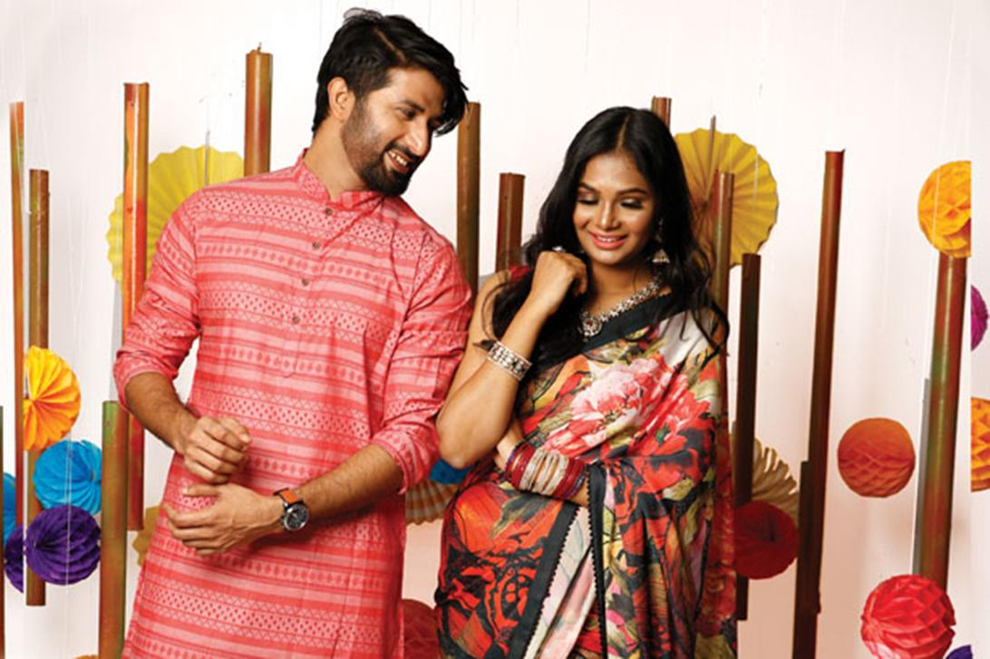
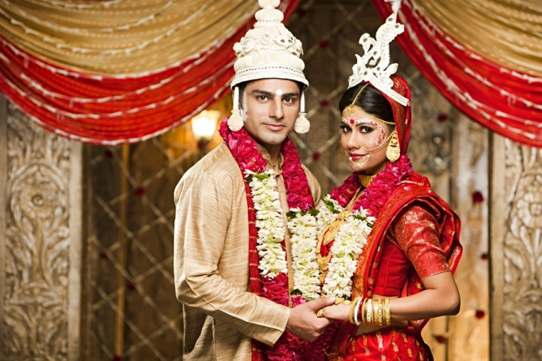
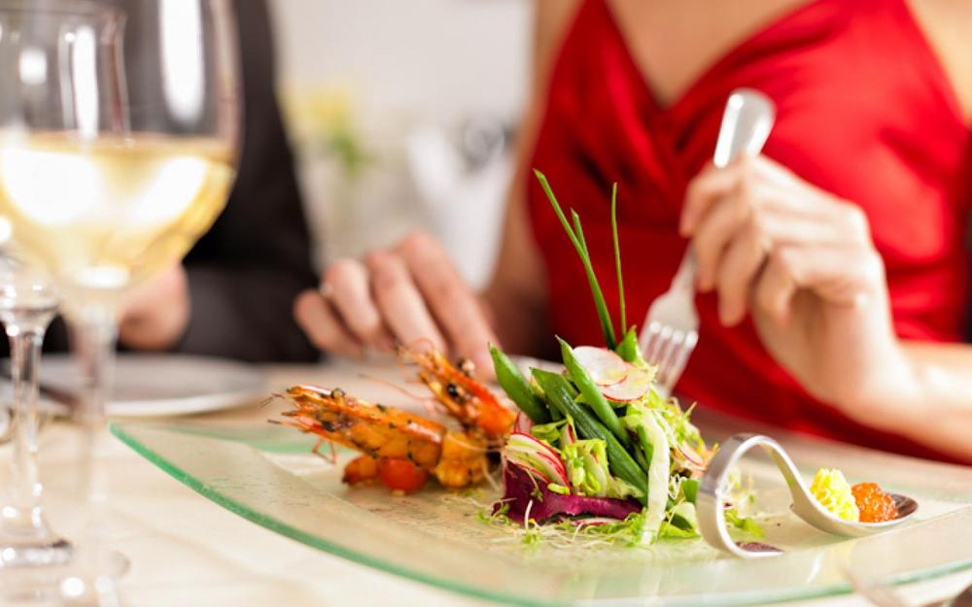
সম্প্রদায় কিভাবে সাংস্কৃতিতে প্রভাব ফেলে?
বাংলাদেশের সংস্কৃতিতে নানান সম্প্রদায়ের বৈচিত্রতা লক্ষ্য করা যায়। সামাজিক আচার অনুষ্ঠানে, প্রথা পালনে এক এক সম্প্রদায়ের রয়েছে নানান রীতি নিয়মকানুন। পোশাক, পরিচ্ছদ, বিয়ের অনুষ্ঠান ও খাওয়া দাওয়ায় রয়েছে ভিন্নতা। যা কিছু সাংস্কৃতিতে প্রভাব ফেলে।

Slide 14
জোড়ায় কাজ
বাংলাদেশের নানা সম্প্রদায়ের মানুষের সাংস্কৃতিক বৈচিত্র্য বর্ণনা কর।

Slide 15
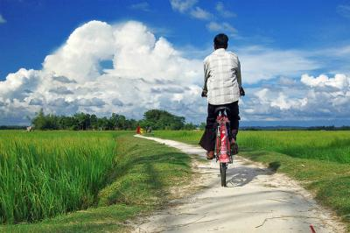
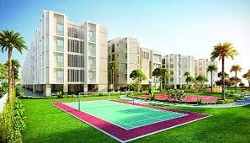
বাংলাদেশের গ্রাম ও শহরের সংস্কৃতি কেমন?
১. সামাজিক অর্থনৈতিক জীবন ভিত্তিক
১. সামাজিক অর্থনৈতিক জীবন ভিত্তিক
২. উৎসব ও বিনোদন ভিত্তিক
২. উৎসব ও বিনোদন ভিত্তিক

Slide 16
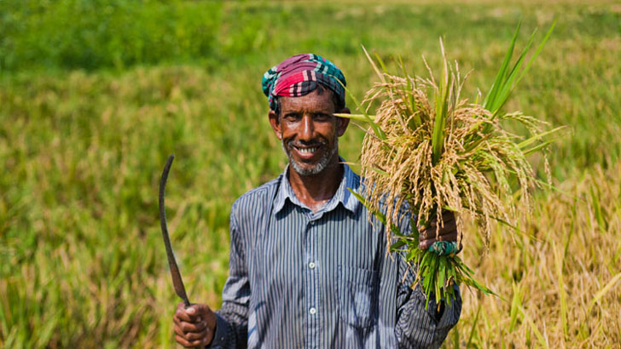
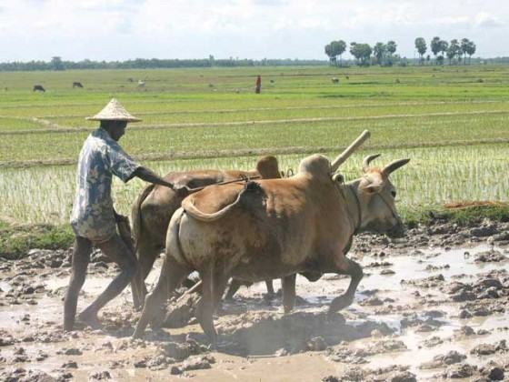
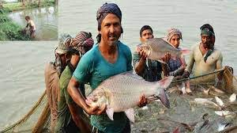
বাংলাদেশের গ্রামীণ অর্থনীতির উৎস কি?
গ্রামীণ পরিবেশে মানুষ সামজিক জীব হিসাবে যে সব অর্থনৈতিক কাজে অংশ গ্রহন করে সে কার্যাবলী গুলোকে আমরা গ্রামীণ অর্থনীতির উৎস বলতে পারি। এদের মধ্যে কৃষক, কামার, কুমার, জেলে, তাঁতি, দর্জি, ব্যাবসায়ী ইত্যাদি। যা গ্রাম বাংলার সাংস্কৃতিতে প্রভাব ফেলে।

Slide 17
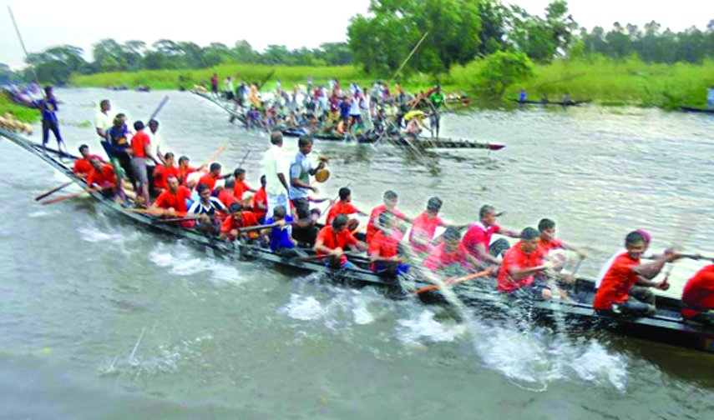
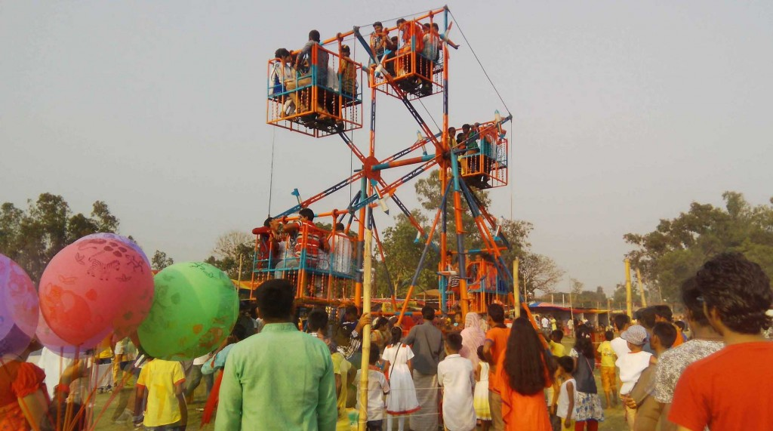
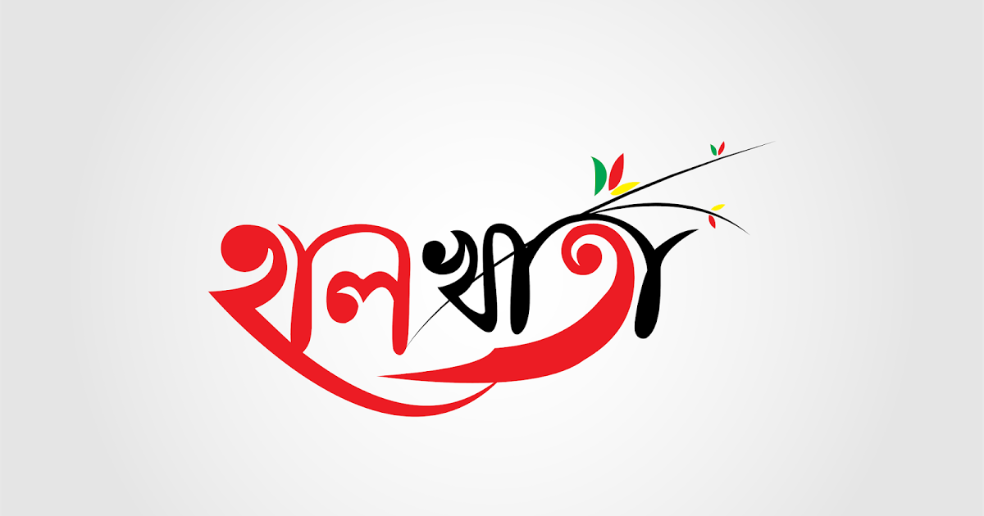
বাংলাদেশের গ্রামে কি কি উৎসব হয়?
বাঙালী আনান্দ প্রিয়। বছরের অধকাংশ সময় বিভিন্ন কাজের ব্যাস্ত থাকার কারণে অবসর সময় কাটানোর জন্য বিভিন্ন খেলাধুলা সহ মেলা বা উৎসবের আয়োজন করে। সবাই একত্রিত হয়ে অংশগ্রহন করে। তাছাড়া দোকান গুলোতে বছরের হিসাব শেষ করার জন্য তারা হালখাতা বা পূণ্যাহ অনুষ্ঠানেরও আয়োজন করতো।

Slide 18
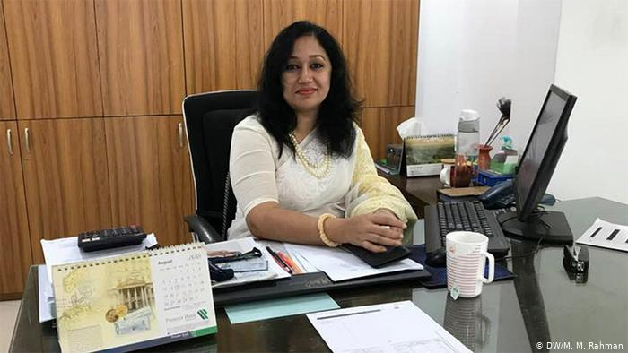
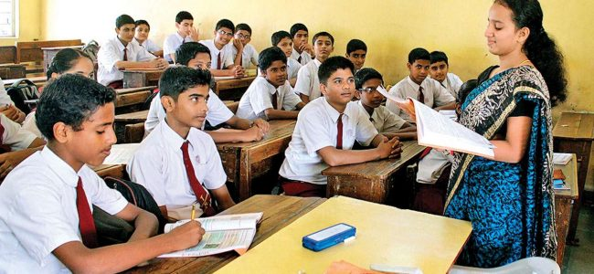
বাংলাদেশের শহরের অর্থনীতির উৎস কি?
গ্রামীণ জীবনের চেয়ে শহরের গন্ডি ছোট হওয়ার কারনে এখানের সবাই তাদের পেশাগত কাজে প্রচুর ব্যাস্ত সময় পার করে। তাছাড়া সারা অফিস, স্কুল, ব্যাবসা ইত্যাদি পেশা শহরে বেশি দেখা যায়। এই জন্য একই বাড়িতে বা ফ্লাটে বাস করে ও একে অপরের সাথে যোগাযোগ কম হয়।

Slide 19
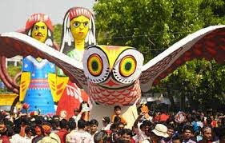
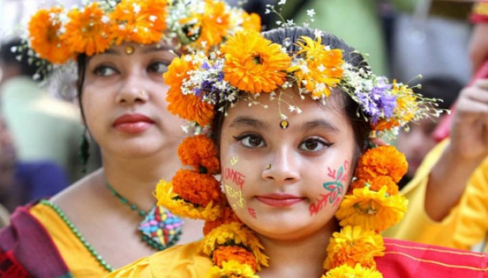
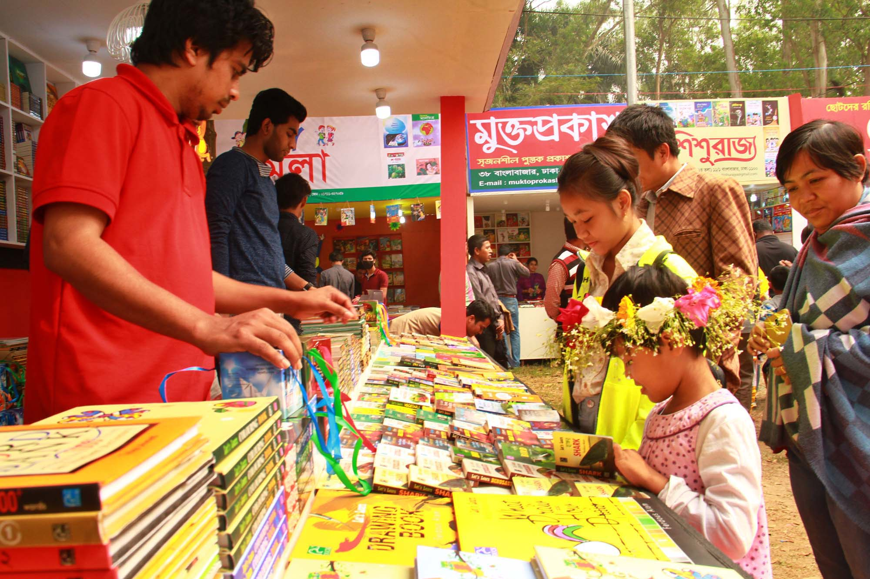
বাংলাদেশের শহরের কি কি উৎসব হয়?
শহরে বিভিন্ন ধর্মের মানুষের বসবাস। তাই বিভিন্ন ধর্মীয় উৎসব পালন হয়। তবে কিছু বিশেষ উৎসব সবাই একত্রে পালন করে থাকে। পহেলা বৈশাখ ও পহেলা ফাল্গুন, বই মেলা বেশি জাঁকজমক ভাবে পালন করা হয়। টেলিভিশন, সিনেমার পাশাপাশি মঞ্চনাটক এখানের মানুষের কাছে খুব প্রিয়।

Slide 20
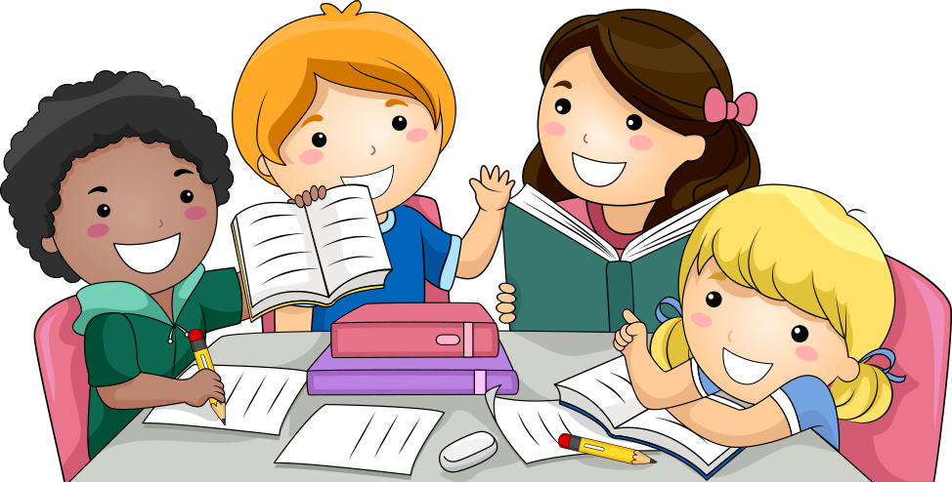
দলীয় কাজ
গ্রামীণ জীবনের সামাজিক ও অর্থনৈতিক সংশ্লিষ্ট সংস্কৃতিগুলো চিহ্নিত কর।

Slide 21
অর্জন যাচাই
1
আগের দিনে মানুষ কিসের পূজা করত?
2
কারা ধর্ম প্রচার করত?
3
খৃষ্টানদের বড় উৎসব কোনটি?
4
বাংলা ভাষায় কোন কোন ভাষার প্রাধান্য রয়েছে?
5
বাংলাদেশে কোন কোন নৃ-গোষ্ঠি আছে?
6
বাঙালীদের প্রধান পোশাক কি?

Slide 22
অর্জন যাচাই
7
গ্রামের মানুষের অর্থনৈতিক পেশা কি কি?
8
শহরের মানুষের অর্থনৈতিক পেশা কি কি?
9
গ্রামের মানুষ কি কি বিনোদনের ব্যাবস্থা করে?
10
শহরের মানুষ কখন বিনোদন নেয়?
11
শহরের মানুষের জীবন যাত্রার মান কেমন?

Slide 23
বাড়ির কাজ
“সাংস্কৃতি আমাদের জীবনকে প্রভাবিত করে”-বিষয়টি নিজের ভাষায় বুঝিয়ে লিখ।

Slide 24
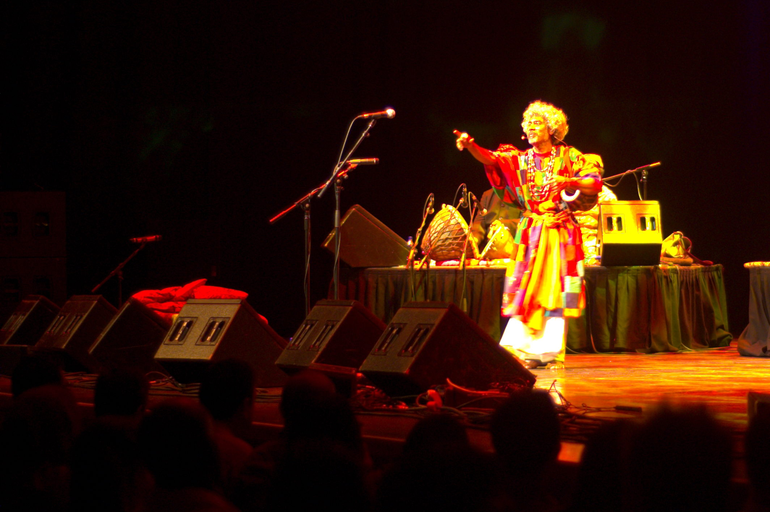
ধন্যবাদ

